Slide 1

Projecto Final Team T CCR- CCR
Claúdio – Duarte – Jessica - Tomás

Slide 2
Tabelas de Conteúdos
01
02
03
04
05
06
A nossa Equipa
O nosso Projecto
Metodologia e Tecnologia Usada
Fases do Projecto
Desafios encontrados/superados
Conclusão

Slide 3
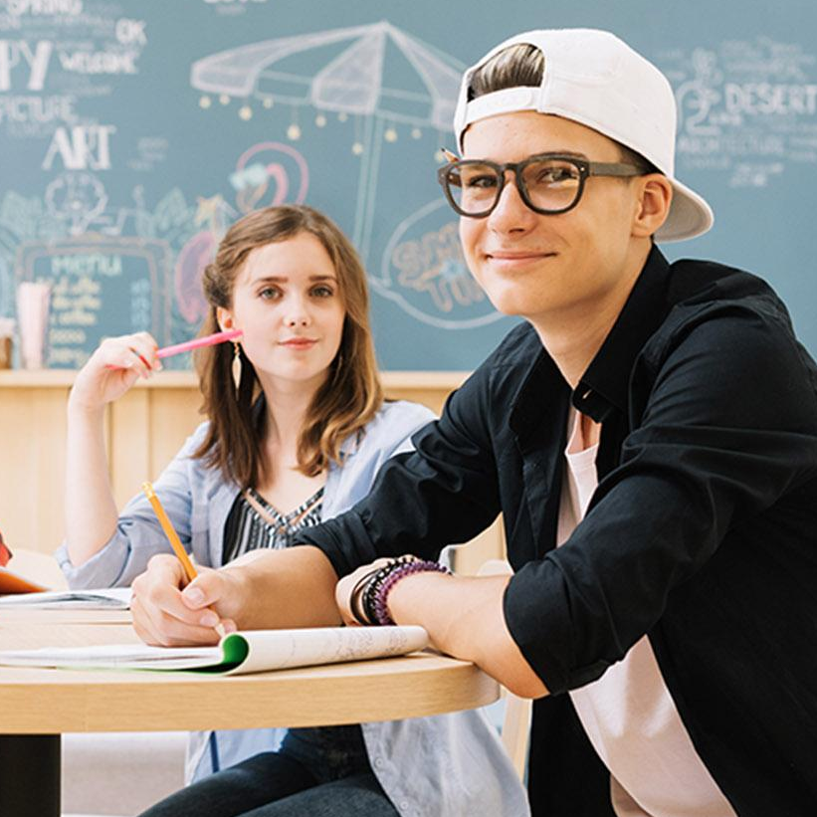
01
A nossa Equipa

Slide 4

A nossa Equipa
Jenna Patterson
Saturn is composed mostly of hydrogen and helium
John Doe
Mercury is the closest planet to the Sun and the smallest one
Marisa Dawson
Despite being red, Mars is actually a cold place full of iron oxide dust

Slide 5
02
O nosso Projecto

Slide 6
O nosso cliente
Ideia de desenvolvimento
……
…….

Slide 7
Requisitos do Cliente
Geral
Ementas
Base de Dados
…..
….
…

Slide 8
Principais Objectivos da Equipa
Actualizar a Estética do Site
Melhorar a Usabilidade
….
….
……
….

Slide 9
03
Metodologia e Tecnologia Usada

Slide 10
Metodologia utilizada
…….
……
……
Agile
Sprints
Entregas

Slide 11
Tecnologias usadas

Slide 12
04
Fases do Projecto

Slide 13
Linha de Tempo
Segunda Semana/Mudança de Projecto
Quarta Semana
01
02
03
04
Projecto atribuído no dia …..
Terceira Semana

Slide 14

Site Atual do Cliente
……

Slide 15

O nosso Site

Slide 16
05
Desafios encontrados/superados

Slide 17
Desafios encontrados e como foram superados
Base de Dados
Mars
……
Despite being red, Mars is actually a cold place
Jupiter
Saturn
Jupiter is a gas giant and the biggest planet of them all
Saturn is composed mostly of hydrogen and helium

Slide 18
06
Obrigada!

